Slide 1



El área de finanzas públicas del Programa EUROsociAL-II Jorge Cosulich Ayala Centro Interamericano de Administraciones Tributarias CIAT
Buenos Aires, 11-13 de septiembre 2013

Slide 2
VISITA DE INTERCAMBIO DE EXPERIENCIAS SUR – SUR ENTRE ADMINISTRACIONES TRIBUTARIAS SOBRE SERVICIOS DE INFORMACIÓN Y ASISTENCIA AL CONTRIBUYENTE AFIP - Buenos Aires, 11 al 13 de septiembre de 2013 PROGRAMA Jorge Cosulich Ayala Centro Interamericano de Administraciones Tributarias CIAT

Slide 3
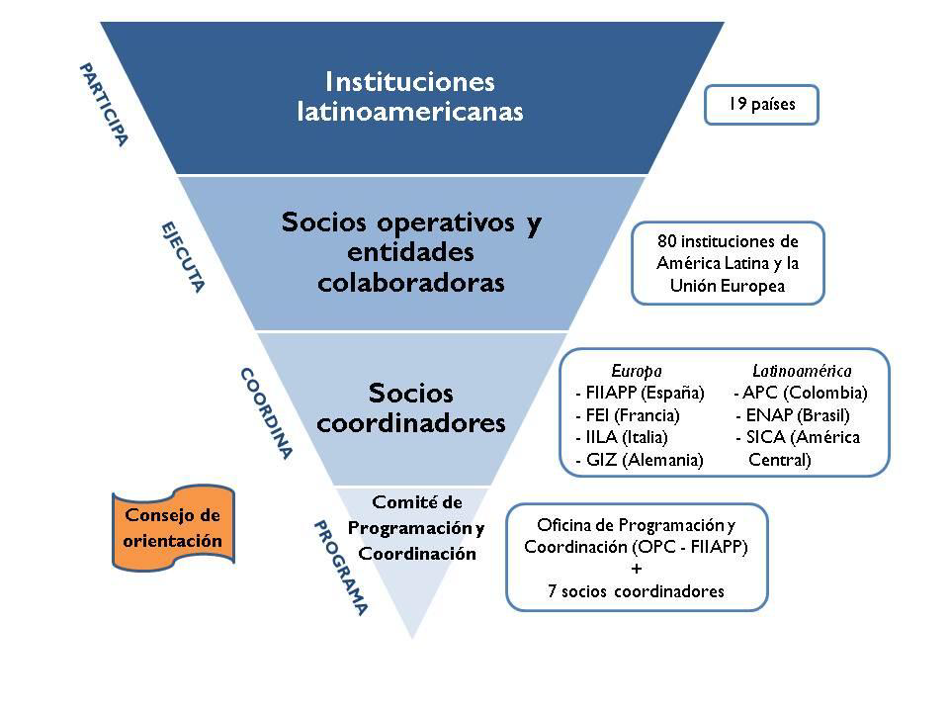
El Programa EUROsociAL-II
Estructura institucional

Slide 4
PRESENTACION
Objetivo del encuentro
Marco conceptual del Servicio a los Contribuyentes
Metodología del encuentro
Programa del encuentro

Slide 5
OBJETIVOS DEL ENCUENTRO
Intercambiar experiencias entre los países participantes para facilitar el cumplimiento tributario de los contribuyentes buscando como resultados que en cada uno de los países se implanten aquellas medidas necesarias para estimular el cumplimiento voluntario, es decir, el conocimiento preciso de las normas fiscales , la reducción de los costes indirectos derivados de la obligación tributaria y la simplificación de los trámites especialmente mediante del uso de las tecnologías TIC( Internet).
Identificar oportunidades de cooperación entre los países para la implantación de buenas practicas identificadas en el intercambio de experiencias.

Slide 6
AREAS FUNCIONALES DE EVALUACIÓN DEL PERFOMANCE DE LAS AATT (TADAT)
A. FACILITAR, INCLUIR Y ASISTIR AL CUMPLIMIENTO VOLUNTARIO
1. Asistencia al cumplimiento voluntario - Los contribuyentes cuentan con la información y el estímulo necesario para cumplir.
2. Integridad de la base de contribuyentes – Todos los contribuyentes obligados están incluidos en la base o registro de contribuyentes y la información contenida es completa y exacta.
3. La eficiencia de la administración tributaria - Las operaciones de gestión de recaudación y cuenta corriente de las administraciones tributarias son eficientes y se centran en los productos tributarios más importantes.

Slide 7
SERVICIOS DE INFORMACIÓN Y ASISTENCIA
B. CONTROL DEL CUMPLIMIENTO
4. Presentación de declaraciones – Todos los contribuyentes presentan sus declaraciones
5. Las obligaciones de pago – Todos los contribuyentes cumplen con sus obligaciones de pago.
6. La evaluación de riesgos y la auditoria -Los contribuyentes declaran correctamente.
C. GOBERNANZA
7. Resolución de Recursos - El proceso de recursos es independiente y eficaz.
8. Rendición de cuentas y transparencia - La administración es transparente en el ejercicio de sus actividades y responsable ante el Gobierno y la comunidad.

Slide 8
ASISTENCIA AL CUMPLIMIENTO VOLUNTARIO
Objetivo : Que los contribuyentes dispongan de la información y el estímulo necesario para cumplir con sus obligaciones tributarias correctamente .
Amplitud y Calidad de la información disponible
Actualidad de la información disponible
Accesibilidad de la información disponible
Capacidad de respuesta a las solicitudes de información
Monitoreo y capacidad aceptar e incluir las percepciones de los contribuyentes
La cantidad de información disponible para los contribuyentes para explicar, en términos claros, lo que son sus obligaciones y derechos, respecto de cada impuesto.
La información, en especial , la que está a disposición en los sitios web o en formatos o guías estándar, debe ser no solo amplia en su naturaleza, sino que también deben permitir a los contribuyentes obtener respuestas específicas a las preguntas que formulen (genéricos y específica ).
Criterios de valoración –
Toda la información necesaria está fácilmente disponible para los contribuyentes de explicar, de manera clara y simple, lo que son sus obligaciones y derechos para todos los impuestos principales.

Slide 9
AMPLITUD Y CALIDAD DE LA INFORMACIÓN DISPONIBLE
Dimensión evaluada :
Toda la información disponible para los contribuyentes debe explicar de manera completa, clara y precisa cuáles son sus obligaciones y derechos de cada uno de los impuestos autoliquidados.
Criterios de valoración
Toda la información necesaria está fácilmente disponible para los contribuyentes y explican, de manera clara y simple, lo que son sus obligaciones y derechos para todos los impuestos principales.
Preguntas
1. ¿Qué impuestos están sujetos a la autoliquidación ?
2. ¿Cuál son los canales de información disponible para los contribuyentes?
3. ¿Qué información genérica se proporciona?
4. ¿Qué información específica se proporciona?
5. ¿La información es pre-llenada en declaraciones de impuestos?

Slide 10
ACTUALIDAD DE LA INFORMACIÓN DISPONIBLE
Dimensión evaluada
Aparte de ser precisa, clara y completa, la información también debe estar actualizada de lo contrario los contribuyentes no pueden confiar en la información para tomar decisiones en cuanto a sus obligaciones tributarias.
Criterios de valoración
La información está actualizada en términos de la ley y las normas y procedimientos administrativos. Existen procedimientos bien documentados para actualizar continuamente la información. Existe personal técnico responsable con competencias apropiadas para la actualización y revisión. Existe un marco organizativo para apoyar la revisión y actualización de la información disponible de la Administración Tributaria.
Preguntas claves
1. ¿Existen discrepancias entre la legislación vigente y / o las normas y la información disponible de la administración tributaria?
2. ¿Cuál es el proceso y la frecuencia de la revisión y actualización de la información puesta a disposición de los contribuyentes?
3. ¿Están los funcionarios suficientemente capacitados para el suministro de la información a los contribuyentes ?

Slide 11
ACCESIBILIDAD DE LA INFORMACIÓN DISPONIBLE
Dimensiones a evaluarse
La facilidad con la que los contribuyentes obtienen información y asesoramiento de la Administración Tributaria.
Criterios de valoración
La facilidad con la que los contribuyentes obtienen información y asesoramiento impositivo por la Administración.
Preguntas clave
1. ¿Cuáles son los canales que los contribuyente tienen para puede buscar información?
2. Con qué facilidad se pone a disposición del contribuyente la información?
3. ¿Cómo puede un contribuyente obtener acceso rápido a la información?
4. ¿Es accesible la información para los contribuyentes con necesidades especiales?
5. ¿Qué pasa con la información de los contribuyentes en un menor nivel de sofisticación técnica?

Slide 12
CAPACIDAD DE RESPONDER A LAS SOLICITUDES DE INFORMACIÓN
Dimensión a ser evaluada
El tiempo necesario para responder a las solicitudes de información y asesoramiento. los contribuyentes
Puntos a destacar
1. El objetivo de la dimensión es evaluar el nivel de capacidad de respuesta de la Administración Tributaria a solicitudes de información y asesoramiento de los contribuyentes e intermediarios .
2. El nivel de prestación de servicios estándar deben ser documentados. Procedimientos informales y no obligatorios , no se ajustan a la definición de un estándar de prestación de servicios.
1. ¿Cuáles son las normas estándar de prestación de servicios en relación con los contribuyentes que solicitan información?
2. ¿Cuál ha sido el desempeño de esas normas?

Slide 13
MONITOREO Y CAPACIDAD DE ACEPTAR LAS PERCEPCIONES DE LOS CONTRIBUYENTES
Dimensiones que deben evaluarse
la calidad y la frecuencia de las encuestas de percepción y otros métodos utilizados para evaluar la retroalimentación de los contribuyentes.
El grado en que los resultados de las encuestas de percepción se tienen en cuenta en el diseño de programas de servicio al contribuyente y productos.
Criterios de valoración
La calidad y la frecuencia de las encuestas de percepción y otros métodos utilizados para obtener retroalimentación sobre el desempeño de los contribuyentes.
1. ¿Existen encuestas de percepción realizadas o se han utilizado otros métodos para obtener rendimientos de la retroalimentación de los contribuyentes?
2. ¿Qué actividades y los métodos se utilizan para obtener información sobre el rendimiento de los contribuyentes?
3. ¿Quién hace esto en nombre de la Administración Tributaria?
4. ¿Qué frecuencia se realizan estas encuestas?

Slide 14
METODOLOGÍA
Presentaciones de experiencias calificadas de los países seguidas de amplio debate por los participantes. Se pretende conocer en detalle las experiencias que se presenten , sus ventajas e inconvenientes, identificando los problemas a resolver y las soluciones encontradas
Los temas presentados se debatirán en cada momento de la exposición sin esperar a un turno final de cuestiones a debatir . Con esto se espera generar una gran dinámica de discusión.
El encuentro se cerrará con una mesa para avaluar la actividad y dar seguimiento a los compromisos asumidos por los PAISES.

Slide 15
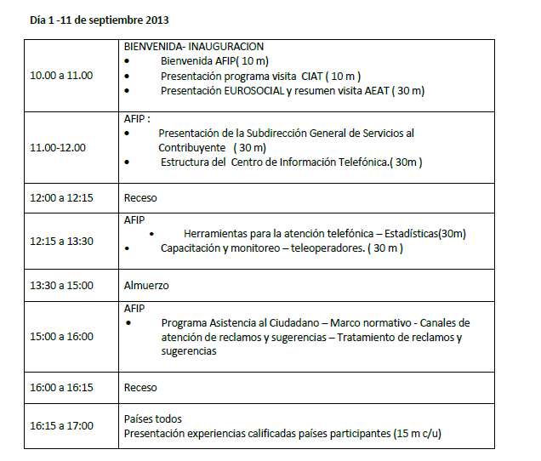
PROGRAMA

Slide 16
PROGRAMA

Slide 17
PROGRAMA

Slide 18
Gracias por su atención

